Slide 1
Badanie widm metabolitów z grupy lipidów I ich pochodnych na podstawie wyników opublikowanych w bazie danych HMDB
Jakub Kierejsza
Badanie widm metabolitów z grupy lipidów i ich pochodnych na podstawie wyników opublikowanych
w bazie danych HMDB
Autor: Jakub Kierejsza
Promotor: prof. dr hab. inż. Jan Mulawka
<number>/18

Slide 2
Badanie widm metabolitów z grupy lipidów I ich pochodnych na podstawie wyników opublikowanych w bazie danych HMDB
Jakub Kierejsza
Plan prezentacji:
Motywacja i cele pracy
Aplikacja
Badania
Metodologia
Wyniki
Wnioski
Dalszy rozwój
<number>/18

Slide 3

Wieloagentowy system wyboru miejsca spotkań na urządzenia mobilne
Jakub Kierejsza
Badanie widm metabolitów z grupy lipidów I ich pochodnych na podstawie wyników opublikowanych w bazie danych HMDB
Motywacja
Pośrednie przyczynienie się do ratowania życia
Usprawnienie procesu badawczego
Obiżenie kosztów badań
HMDB
Logo bazy HMDB
Źródło obrazka [1]
<number>/18

Slide 4
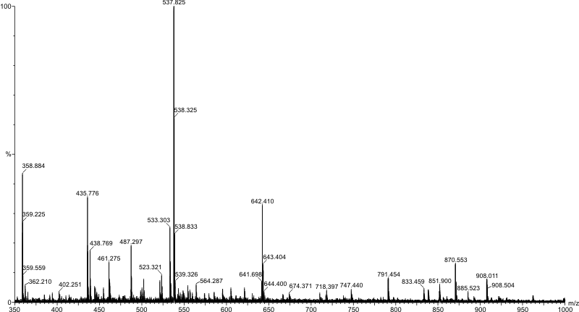
Wieloagentowy system wyboru miejsca spotkań na urządzenia mobilne
Jakub Kierejsza
Badanie widm metabolitów z grupy lipidów I ich pochodnych na podstawie wyników opublikowanych w bazie danych HMDB
Widma
Źródło obrazka [2]
<number>/18

Slide 5
Wieloagentowy system wyboru miejsca spotkań na urządzenia mobilne
Jakub Kierejsza
Badanie widm metabolitów z grupy lipidów I ich pochodnych na podstawie wyników opublikowanych w bazie danych HMDB
HMDB
Zalety: Nieodpłatna Otwarta Szczegółowa Wyłącznie ludzkie metabolity | Wady: Niejednolite widma Duża liczba niepełnych widm Różne aparatury pomiarowe
<number>/18

Slide 6
Wieloagentowy system wyboru miejsca spotkań na urządzenia mobilne
Jakub Kierejsza
Badanie widm metabolitów z grupy lipidów I ich pochodnych na podstawie wyników opublikowanych w bazie danych HMDB
Cele pracy
Stworzenie aplikacji ułatwiającej wyznaczanie parametrów rejestracji metabolitów
Zbadanie zależności pomiędzy utraconymi cząsteczkami obojętnymi
<number>/18

Slide 7
Wieloagentowy system wyboru miejsca spotkań na urządzenia mobilne
Jakub Kierejsza
Badanie widm metabolitów z grupy lipidów I ich pochodnych na podstawie wyników opublikowanych w bazie danych HMDB
Aplikacja
Narzędzia: MongoDB Django Nginx | Cechy: Wyspecjalizowana Dostępna z każdego urządzenia z internetem Prosta w obsłudze Łatwa w utrzymaniu
<number>/18

Slide 8
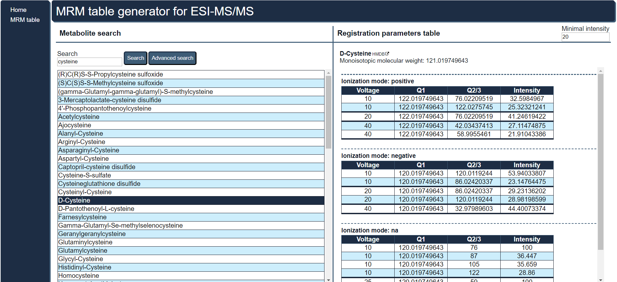
Wieloagentowy system wyboru miejsca spotkań na urządzenia mobilne
Jakub Kierejsza
Badanie widm metabolitów z grupy lipidów I ich pochodnych na podstawie wyników opublikowanych w bazie danych HMDB
<number>/18

Slide 9
Wieloagentowy system wyboru miejsca spotkań na urządzenia mobilne
Jakub Kierejsza
Badanie widm metabolitów z grupy lipidów I ich pochodnych na podstawie wyników opublikowanych w bazie danych HMDB
Badania
Widma o jonizacji pozytywnej i energii kolizji równej
10, 20 lub 40 eV
Metabolity z grupy lipidów i ich pochodnych
Obliczenie potencjalnych utraconych cząsteczek obojętnych
Zliczenie wystąpień
Metoda asocjacyjna
<number>/18

Slide 10




Wieloagentowy system wyboru miejsca spotkań na urządzenia mobilne
Jakub Kierejsza
Badanie widm metabolitów z grupy lipidów I ich pochodnych na podstawie wyników opublikowanych w bazie danych HMDB
Metoda asocjacyjna
Wskaźniki:
Wsparcie
Zaufanie
Przyrost
Metoda asocjacyjna
Wskaźniki:
Wsparcie
Zaufanie
Przyrost
<number>/18

Slide 11
Wieloagentowy system wyboru miejsca spotkań na urządzenia mobilne
Jakub Kierejsza
Badanie widm metabolitów z grupy lipidów I ich pochodnych na podstawie wyników opublikowanych w bazie danych HMDB
Wyniki
Wykresy liczebności dla metabolitów z grupy lipidów i ich pochodnych
Wykresy punktowe reguł asocjacyjnych
<number>/18

Slide 12
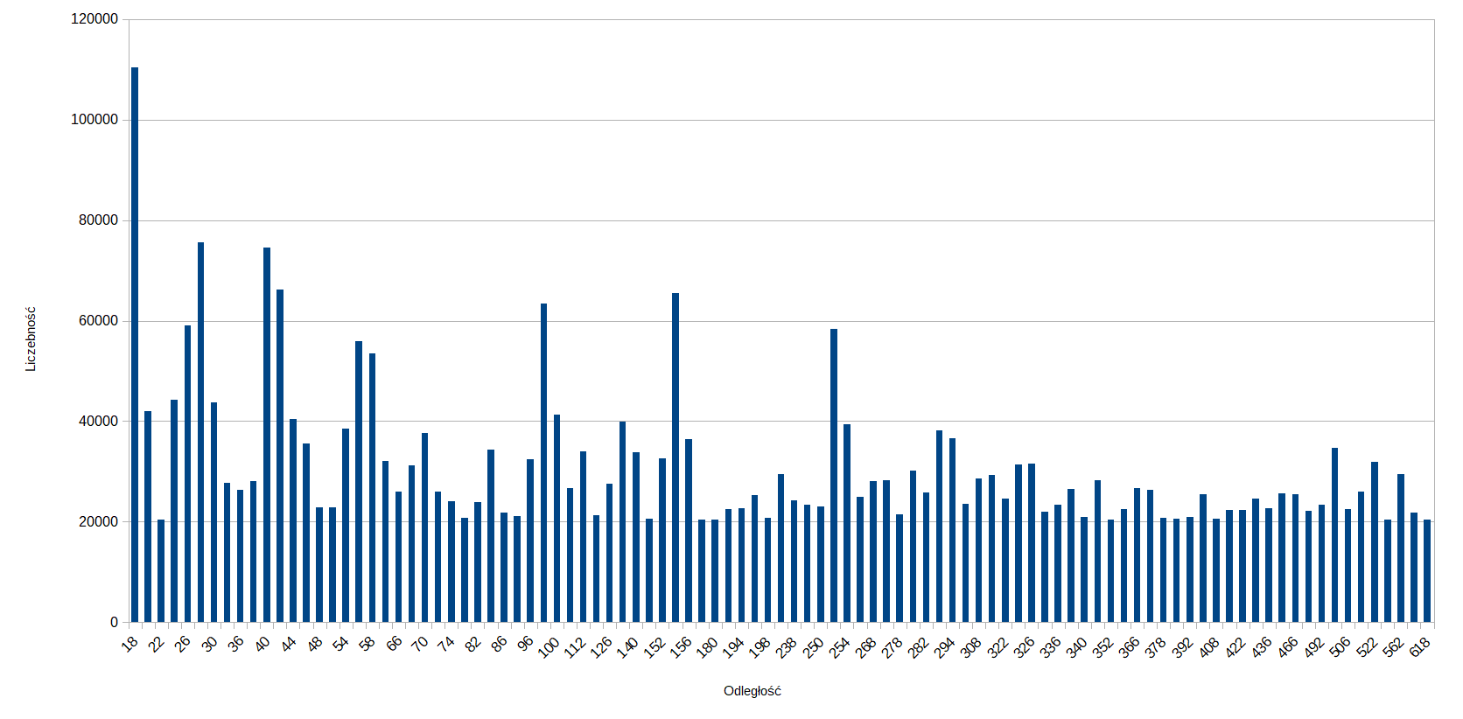
Wieloagentowy system wyboru miejsca spotkań na urządzenia mobilne
Jakub Kierejsza
Badanie widm metabolitów z grupy lipidów I ich pochodnych na podstawie wyników opublikowanych w bazie danych HMDB
Liczebność utraconych cząsteczek obojętnych dla widm z grupy lipidów i ich pochodnych
o pozytywnej jonizacji i energii kolizji 10 eV.
<number>/18

Slide 13
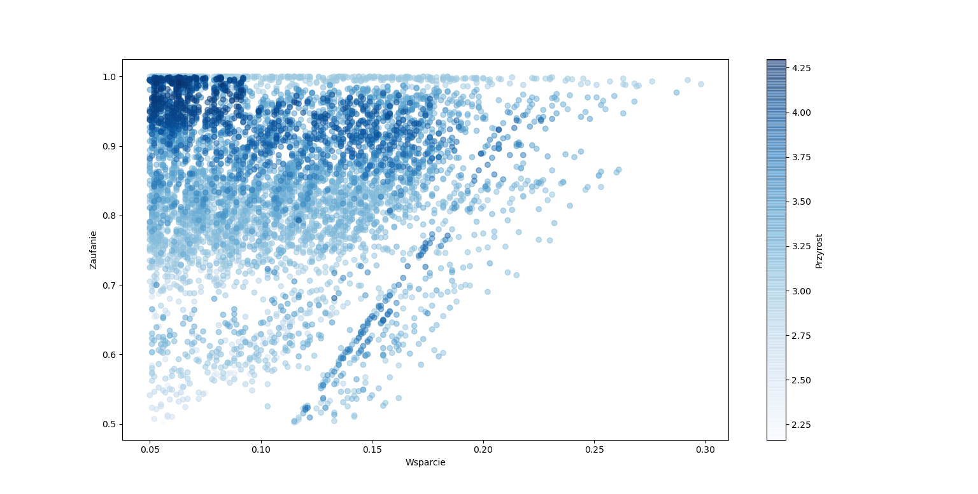
Wieloagentowy system wyboru miejsca spotkań na urządzenia mobilne
Jakub Kierejsza
Badanie widm metabolitów z grupy lipidów I ich pochodnych na podstawie wyników opublikowanych w bazie danych HMDB
Reguły asocjacyjne dla utraconych cząsteczek obojętnych w kierunku od większej cząsteczki do mniejszej z grupy lipidów i ich pochodnych w trybie jonizacji pozytywnej i energii kolizji 10 eV.
<number>/18

Slide 14
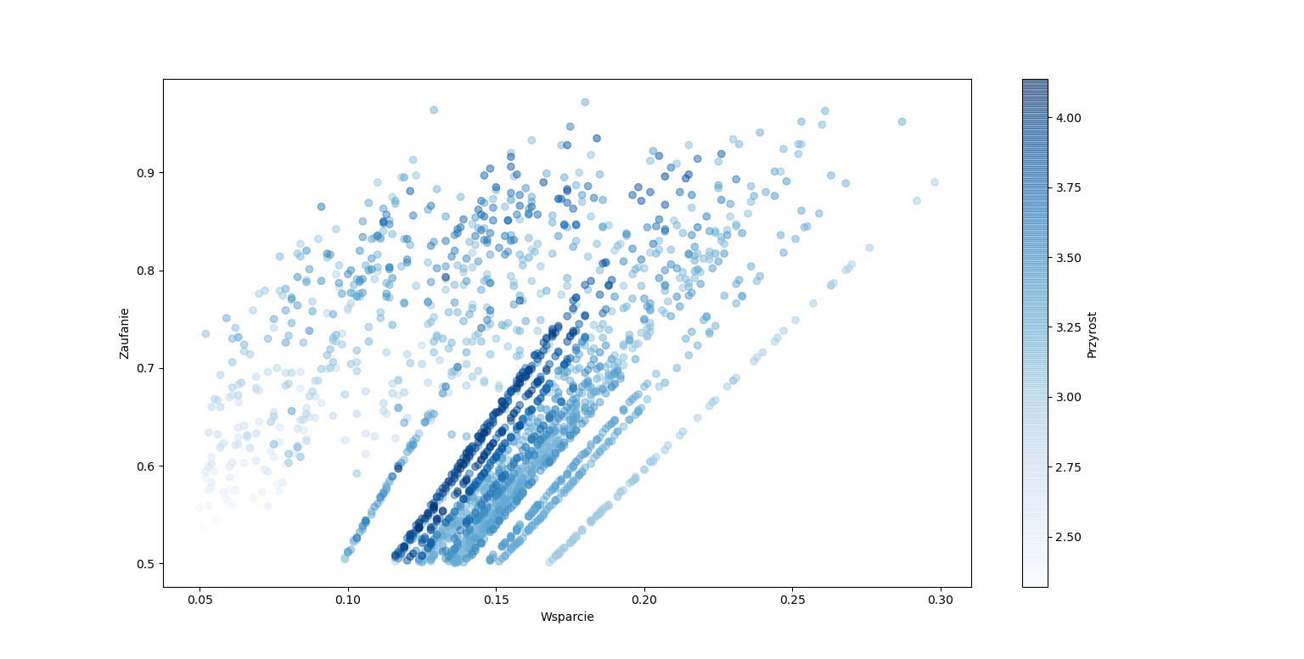
Wieloagentowy system wyboru miejsca spotkań na urządzenia mobilne
Jakub Kierejsza
Badanie widm metabolitów z grupy lipidów I ich pochodnych na podstawie wyników opublikowanych w bazie danych HMDB
Reguły asocjacyjne dla utraconych cząsteczek obojętnych w kierunku od mniejszej cząsteczki do większej z grupy lipidów i ich pochodnych w trybie jonizacji pozytywnej i energii kolizji 10 eV.
<number>/18

Slide 15
Wieloagentowy system wyboru miejsca spotkań na urządzenia mobilne
Jakub Kierejsza
Badanie widm metabolitów z grupy lipidów I ich pochodnych na podstawie wyników opublikowanych w bazie danych HMDB
Wnioski
Aplikacja: Przyspieszenie procesu wyznaczania parametrów rejestracji nawet o 90% Jedyne takie publicznie dostępne narzędzie | Badania: Zaproponowana metoda umożliwia wykrycie nowych zależności pomiędzy związkami Lepsze wyniki dla widm o niskiej energii kolizji Nie jest wystarczająca by jednoznacznie określić cząsteczki
<number>/18

Slide 16
Wieloagentowy system wyboru miejsca spotkań na urządzenia mobilne
Jakub Kierejsza
Badanie widm metabolitów z grupy lipidów I ich pochodnych na podstawie wyników opublikowanych w bazie danych HMDB
Dalszy rozwój
Aplikacja: Dodanie nowych modułów Polepszenie interfejsu graficznego Wykorzystanie dodatkowych baz danych (np. Metlin) | Badania: Przedstawiona metoda jest tylko początkiem całego procesu badawczego Wykorzystanie zaproponowanego algorytmu na innych grupach związków Stworzenie przyjaznego użytkownikowi narzędzia pozwalającego na przeprowadzenie zaprezentowanego rozwiązania
<number>/18

Slide 17
Badanie widm metabolitów z grupy lipidów I ich pochodnych na podstawie wyników opublikowanych w bazie danych HMDB
Jakub Kierejsza
Źródła
[1] | https://hmdb.ca/
[2] | https://commons.wikimedia.org/wiki/File:WidmoMS.gif
<number>/18

Slide 18
Wieloagentowy system wyboru miejsca spotkań na urządzenia mobilne
Jakub Kierejsza
Badanie widm metabolitów z grupy lipidów I ich pochodnych na podstawie wyników opublikowanych w bazie danych HMDB
Dziękuję za uwagę.
<number>/18

